Slide 1

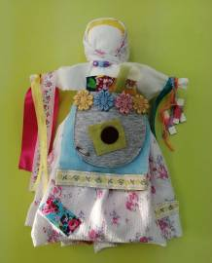
Народная кукла – как средство приобщения детей к культуре и традициям русского народа
Мастер – класс для педагогов г.Орска
Воспитатель
высшей кв.кат.
МОАУ «СОШ №52 г.Орска»
Русакова
Татьяна Викторовна

Slide 2
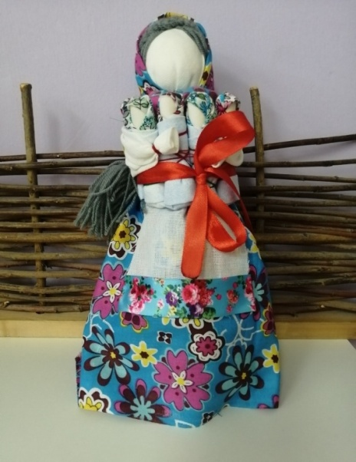
Чем дальше в будущее входим,
Тем больше прошлым дорожим.
И в старом красоту находим,
Хоть новому принадлежим.
Вадим Шафнер
В России много традиций разных,
Но о такой не грех узнать:
Чтоб каждый месяц, каждый праздник
С особой куклою встречать.
Куклы просто загляденье,
Детям всем на удивленье!
Коль хотите научиться
Эти куклы мастерить,
Вам придется не лениться
И старанье приложить!

Slide 3
Актуальность
В современном мире, во время развития информационных технологий, люди все реже вспоминают культуру своего народа, практически не посещают музеи, не проявляют должного внимания к истории своего края, не умеют различить народные промыслы.
В культурах разных народов всегда особое место занимала игрушка. Вместе с народной сказкой и народной песней народная игрушка способствует формированию у детей дошкольного возраста национального самосознания, положительного отношения к традициям своего народа, созданию у них образа Родины, включенного в целостный образ всего мира.
Куклы любого народа имеют свои педагогические, художественные и технологические традиции — простые и ясные, определенные своеобразием национальной культуры, быта народа, его педагогикой.

Slide 4
Цель: приобщение детей дошкольного возраста к народной культуре через знакомство с тряпичной народной куклой.
Задачи:
обучающие
• знакомить детей старшего дошкольного возраста с традициями и обычаями русского народа посредством ознакомления с историей создания народных тряпичных кукол, их смыслового значения для людей;
• формировать у детей общие представления о традиционных и обрядовых праздниках, систему знаний о традиционном крестьянском быте, народном костюме;
• обобщать и систематизировать представления детей о народной тряпичной кукле, о способах ее изготовления и использования в современном мире;
развивающие
• развивать познавательный интерес к рукотворной тряпичной кукле;
• развивать мелкую моторику рук на основе обучения действиям с тканью, из которой сделаны куклы, а также использования наполнителей (горох, гречка, душистые травы );
• развивать эстетический вкус и творчество детей;
воспитательные
• воспитывать интерес к изготовлению тряпичной народной куклы;
• воспитывать уважительное отношение к истории и культуре своего народа, чувство патриотизма;
• воспитывать трудолюбие, аккуратность в работе при изготовлении тряпичной куклы;
• привлекать родителей воспитанников к участию в работе над данной проблемой.

Slide 5
Исследования ученых
Е. И Суховой, Н. Ю. Зубенко
Ученые рассматривают традиции, как нормы и правила жизни людей, передающиеся от поколения к поколению и складывающиеся под влиянием нравственных принципов, и считают народные игры, русские народные сказки, песни, русскую народную куклу средствами духовно-нравственного воспитания детей. Приобщение к традициям и обычаям народа является составной частью работы по патриотическому воспитанию дошкольников.
Народные игрушки способны гармонизировать сферу человеческих отношений, ориентируя лишь на положительные общечеловеческие ценности.
Тряпичная игрушка играет неоценимую воспитательную роль: у будущих хозяюшек воспитываются усидчивость, аккуратность, терпение; дети учатся любить свой труд и уважать труд других.

Slide 6
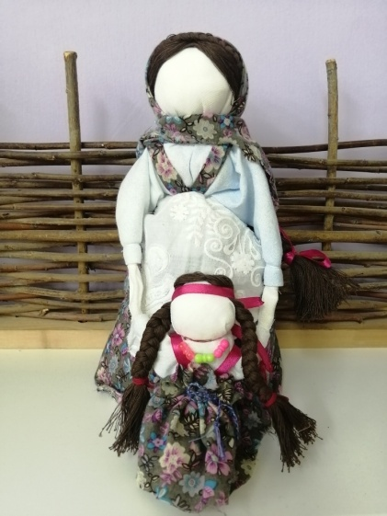
Создание кукол – это ручной труд!
Он способствует:
совершенствованию координаций движений,
точности в выполнении,
развитию мышления, внимания, речи.
развитию личности ребенка, воспитания его характера.
развитию целеустремленности, настойчивости, умению доводить начатое дело до конца.
умению планировать и контролировать свою деятельность, а также анализировать и адекватно оценивать ее результаты.

Slide 7
Технология опыта
Составление плана работы по приобщению детей дошкольного возраста к традиционной культуре через изготовление тряпичных народных кукол, который построен на обучении детей изготовлению кукол по принципу от простого к сложному. Включение в работу:
беседы о родном крае, об истории возникновения кукол,
рассматривание картинок, где изображены разновидности тряпичных народных кукол
изучение народных костюмов
знакомство с народными праздниками и обрядами
Составление алгоритма проведения занятия

Slide 8
Формы и методы работы
ФОРМЫ:
занятия, экскурсии-путешествия в историю отдельных кукол и традиционных праздников, изготовление народных тряпичных кукол и создание мини-выставок и мини-музея.
МЕТОДЫ:
1) словесные (рассказы, беседы, слушание, обсуждения);
2) практические (роспись доски, изготовление тряпичной куклы, рисование кукол, одежды для них);
3) наглядные (рассматривание иллюстраций, картин, и пр.).

Slide 9
Формы работы с родителями
консультации («Народная тряпичная кукла в воспитании детей», «Народная кукла как средство приобщения ребенка к народной культуре», «Народные промыслы», «Мудрые игрушки наших предков», «Тряпичная кукла в развитии творчества детей»);
привлечение родителей к подбору материалов для изготовления кукол;
сотворчество родителей с детьми: «Нарядим кукол к празднику»;
мастер–класс по изготовлению тряпичных кукол «Кувадка», «Пеленашка», «Утешница».

Slide 10
Результаты работы:
У детей появились знания о народных традициях и праздниках, о предметах старины и их назначении, о труде взрослых в старину, о процессе изготовления вещей из разных материалов разными инструментами;
Изготовление кукол доставляет детям радость и увлекает. Тряпичная кукла не требует особых материальных затрат и дает огромные возможности для фантазии и творчества. Такую народную куклу не купишь в магазине. Нигде так не оживает старый лоскуток как в кукле, сделанной своими руками.
В процессе занятий формируются усидчивость, целеустремленность, способность доводить начатое дело до конца, развивается мелкая моторика – все эти качества и навыки окажут неоценимую помощь ребенку для успешной учебы в школе.

Slide 11
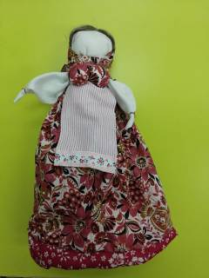
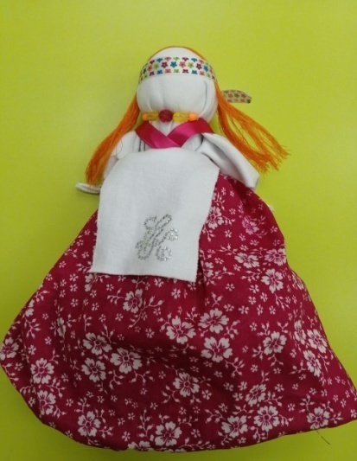
Литература
«Воспитание духовности через приобщение детей к русской народной культуре» // Справочник старшего воспитателя. 2011. №4. С. 29 – 35.
Ельцова О. М., Круглова Н. А. «Приобщение дошкольников к истокам русской праздничной культуре»// Справочник старшего воспитателя. 2011. №5. С. 24 – 33.
Князева О.А., Маханева М.Д. «Приобщение детей к истокам русской народной культуры». –Акцидент, 1997
Котова И.Н. и Котова А.С. «Русские обряды и традиции. Народная кукла». Санкт-Петербург. Папитет-2008
Лялина Л.А. «Народные игры в детском саду». – М.: ТЦ Сфера, 2009.
«Народная культура и традиции: занятия с детьми 3-7 лет»/ авт.-сост.В. Косарева. – Волгоград: Учитель, 2012.
«Народная кукла как средство приобщения к родной культуре.» Аскарова А.// Дошкольное воспитание. 2011. №7. С. 117 – 125.
Шайдурова Н. В. Традиционная тряпичная кукла// Учебно-методичекое пособие.Детство-пресс», 2012.
ИНТЕРНЕТ – САЙТЫ:
http://letopisi.ru
http://www.kolamap.ru
http://www.strana-naoborot.com/

